Slide 1







Universal GMS Doze
Universal GMS Doze

Slide 2


Slide 3
背景色
强调色
GB
BB
跟踪点

Slide 4
Copyright © 2022 <PixelHub>
Permission is hereby granted, free of charge, to any person obtaining a copy of this slides and associated documentation files (the “Slides”), to deal in the Slides without restriction, including without limitation the rights to use, copy, modify, merge, publish, distribute, sublicense, and/or sell copies of the Slides, and to permit persons to whom the Slides is furnished to do so, subject to the following conditions:
The above copyright notice and this permission notice shall be included in all copies or substantial portions of the Slides.
THE SLIDES IS PROVIDED “AS IS”, WITHOUT WARRANTY OF ANY KIND, EXPRESS OR IMPLIED, INCLUDING BUT NOT LIMITED TO THE WARRANTIES OF MERCHANTABILITY, FITNESS FOR A PARTICULAR PURPOSE AND NONINFRINGEMENT. IN NO EVENT SHALL THE AUTHORS OR COPYRIGHT HOLDERS BE LIABLE FOR ANY CLAIM, DAMAGES OR OTHER LIABILITY, WHETHER IN AN ACTION OF CONTRACT, TORT OR OTHERWISE, ARISING FROM, OUT OF OR IN CONNECTION WITH THE SLIDES OR THE USE OR OTHER DEALINGS IN THE SLIDES.

Slide 5
你好

Slide 6
美化
（下）

Slide 7



Slide 8


Slide 9



AOSP Mods
使用 AOSP Mods
使用 AOSP Mods
可对类原生系统高度定制，可自定义内容多，模块对系统
兼容性高。
多功能聚合
涵盖大部分其他模块的功能
使用方式简单
有配套app来更改选项
功能分类明确
可以快速找到需要修改的部分

Slide 12

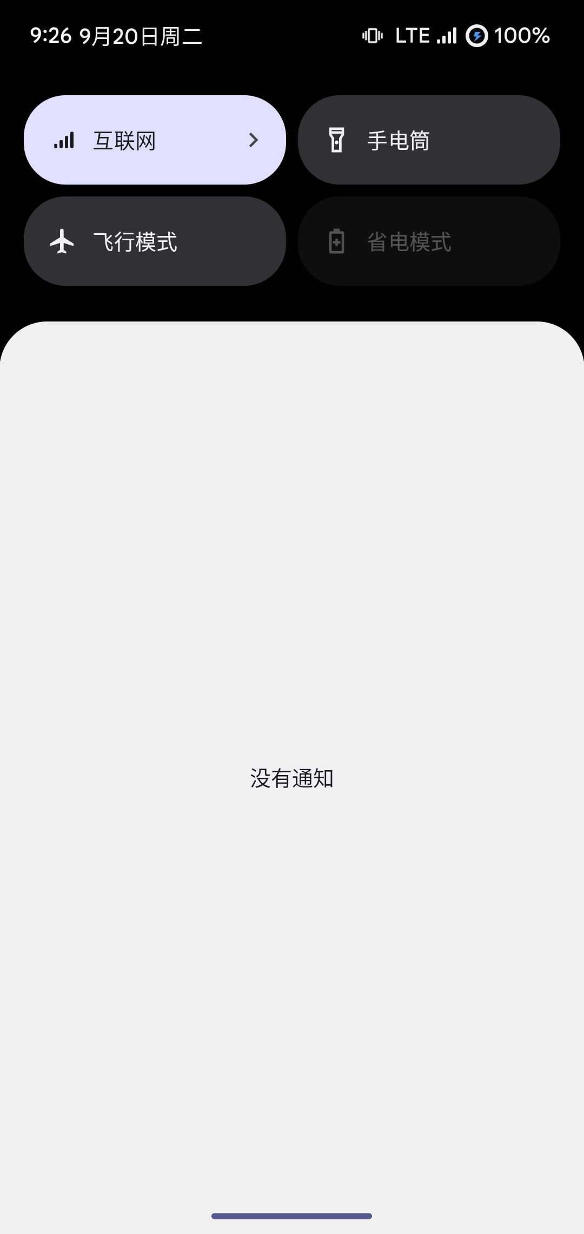
浅色双色面板
浅色双色面板

Slide 13

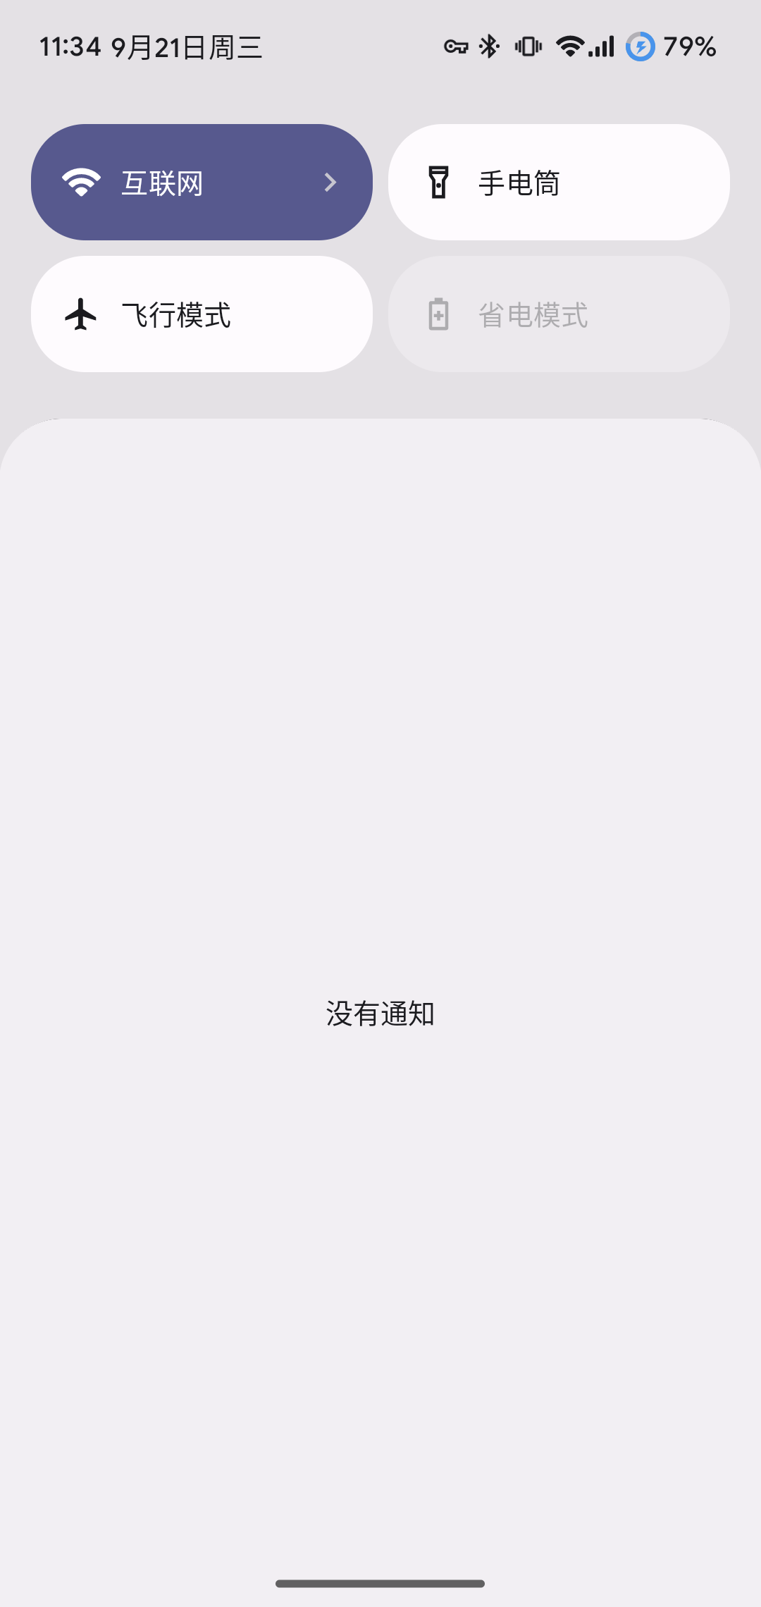
浅色双色面板
浅色双色面板

Slide 14
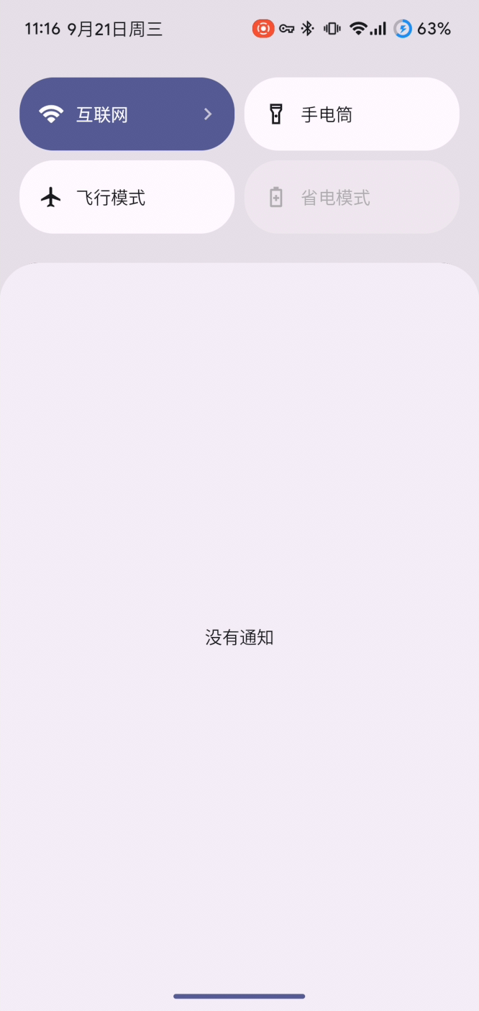
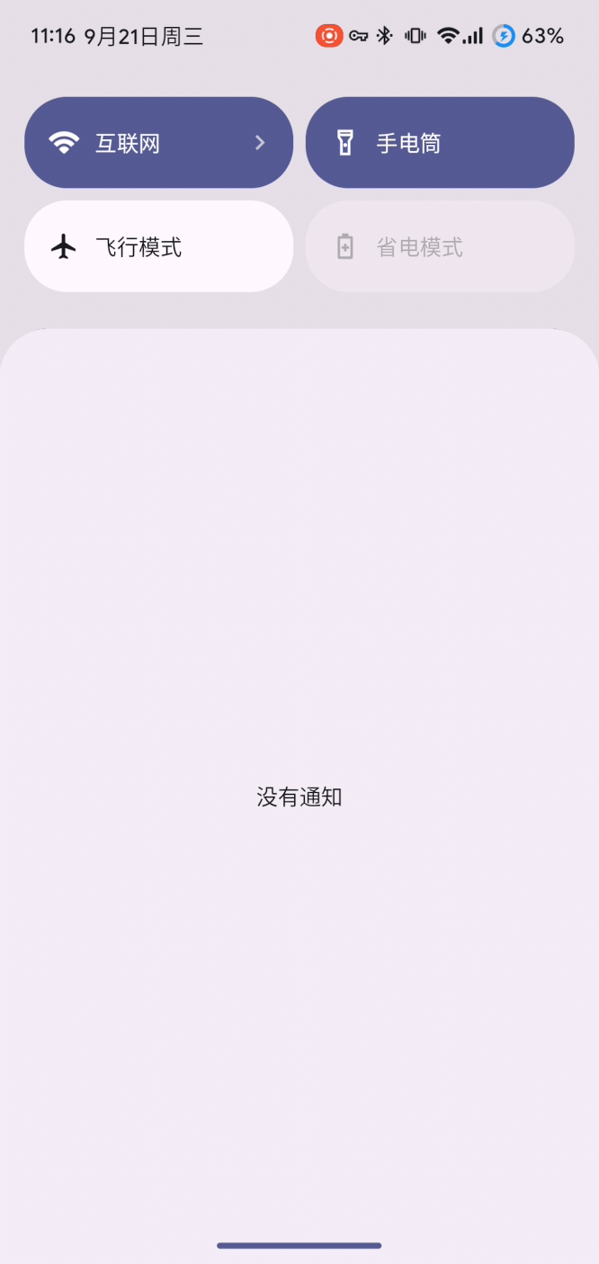
点击磁贴震动
点击磁贴震动

Slide 15
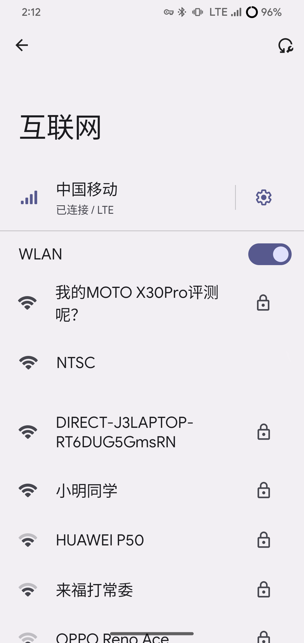
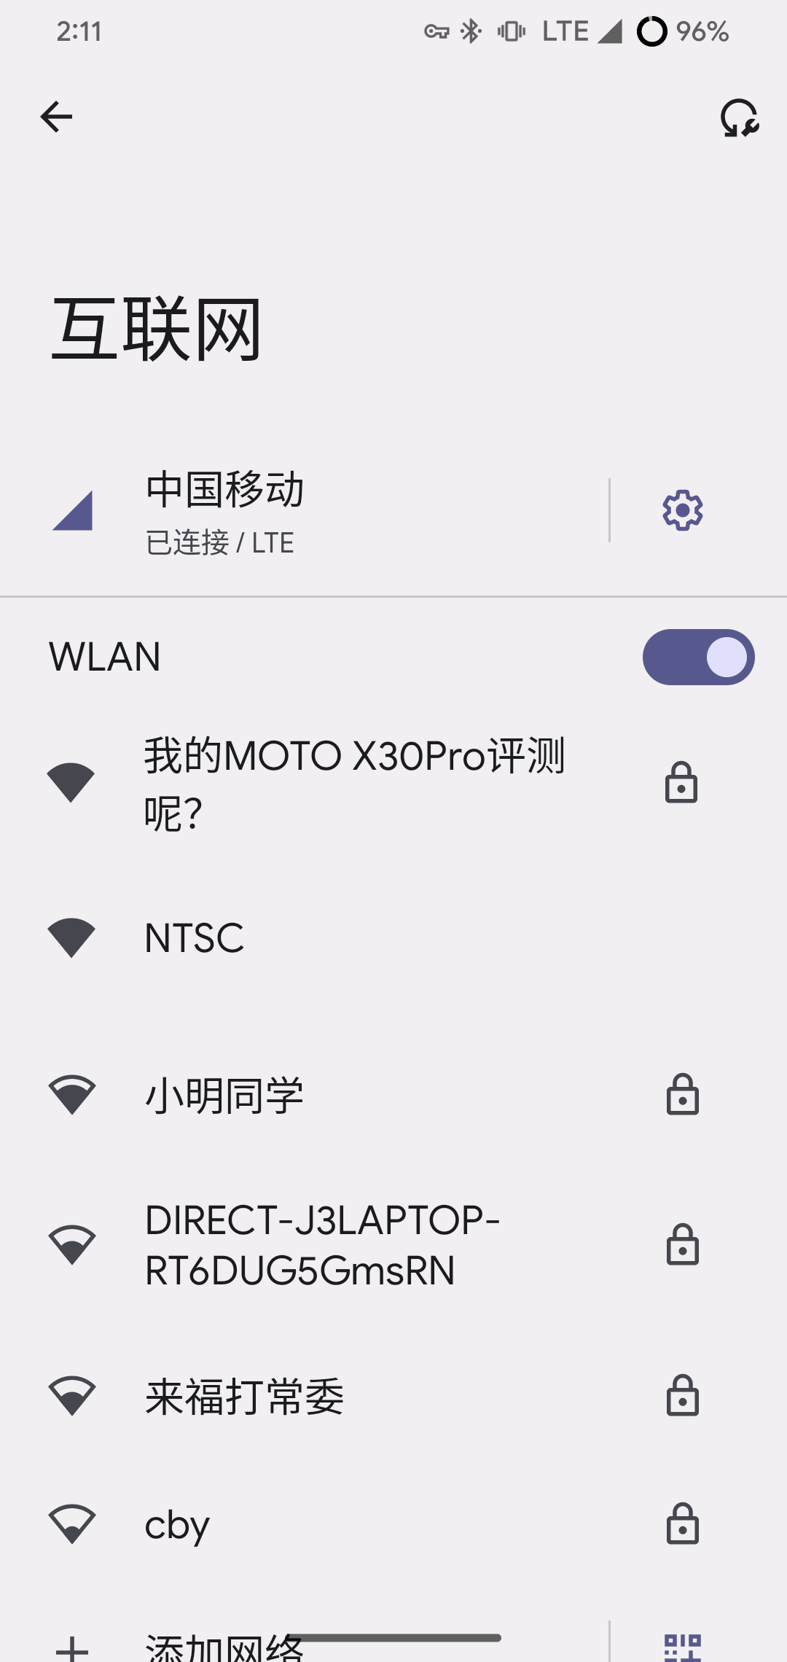
点击磁贴震动
信号主题修改
信号主题修改

Slide 16
深色模式主题
深色模式主题
小白条取色
小白条取色

Slide 17

深色模式主题
小白条取色
小白条取色

Slide 18
接听挂断震动
接听挂断震动

Slide 19
AOSP Mods
使用 AOSP Mods
使用 AOSP Mods
可对类原生系统高度定制，可自定义内容多，模块对系统
兼容性高。
多功能聚合
涵盖大部分其他模块的功能
使用方式简单
有配套app来更改选项
功能分类明确
可以快速找到需要修改的部分

Slide 20
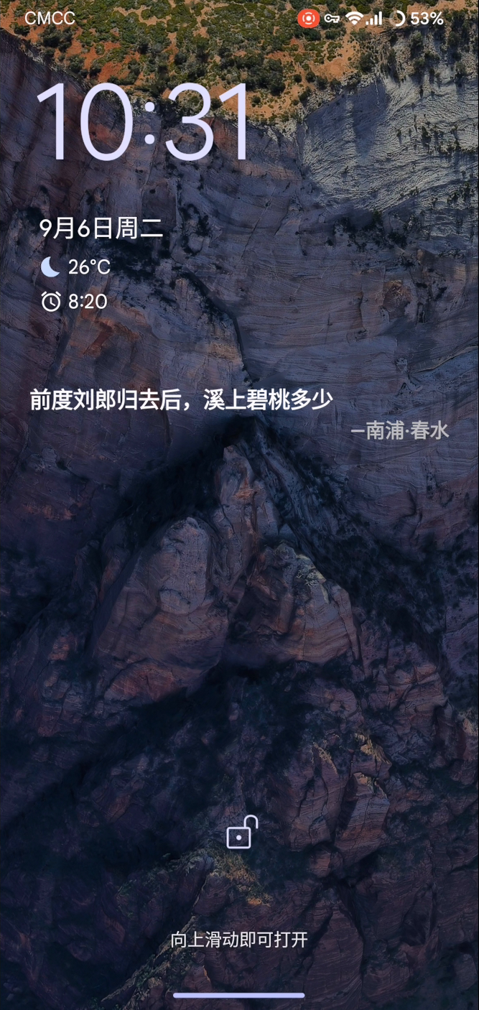
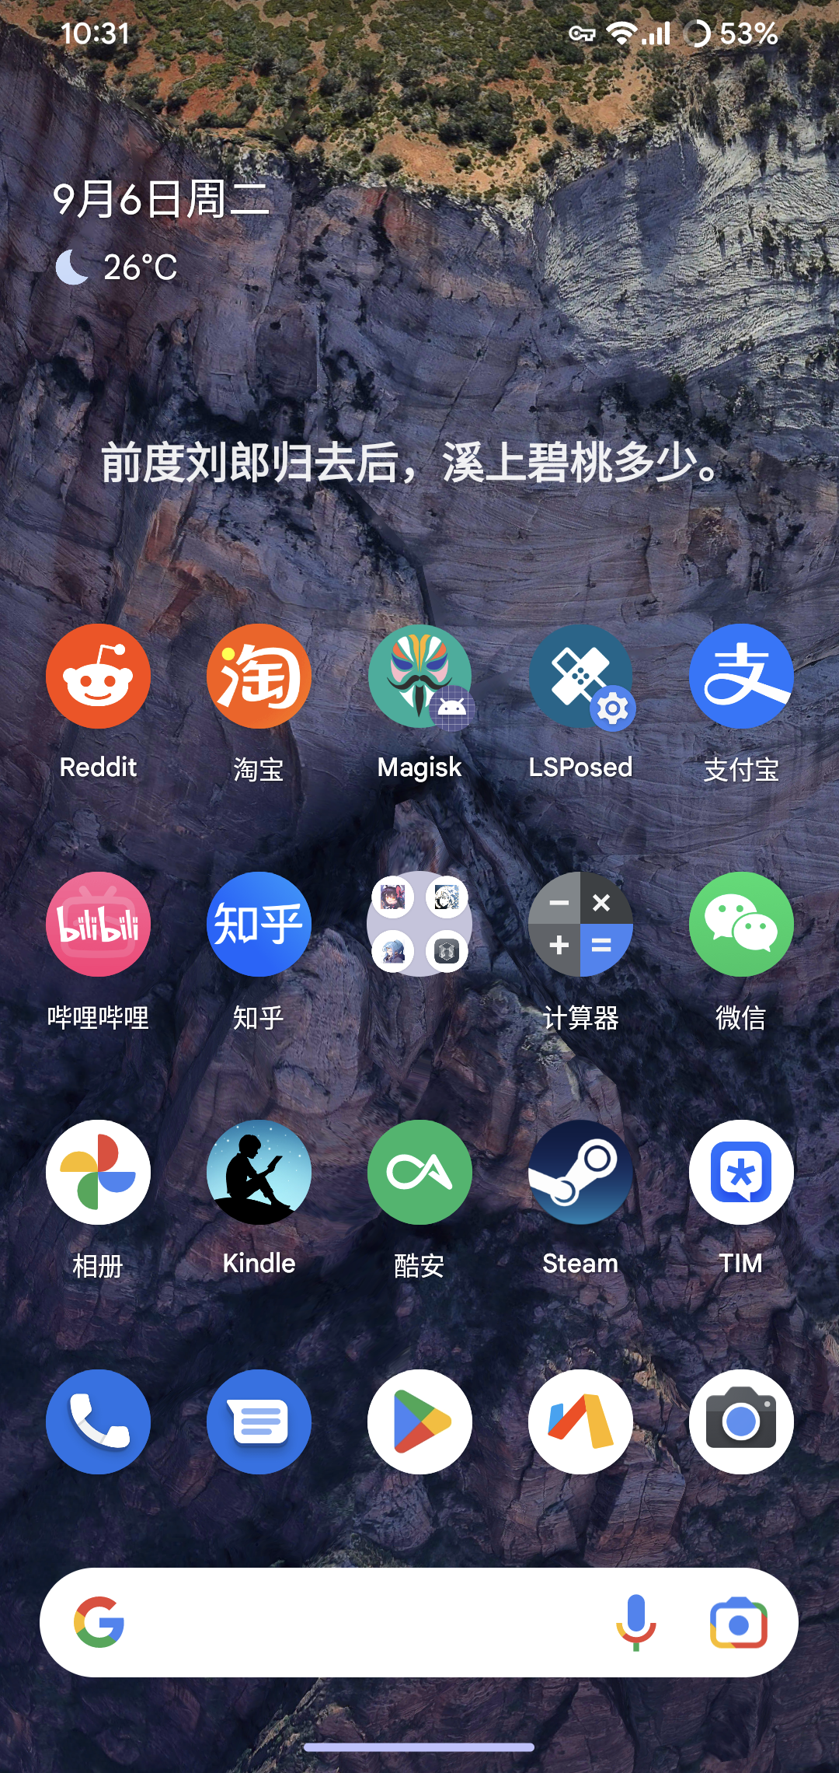

Slide 22

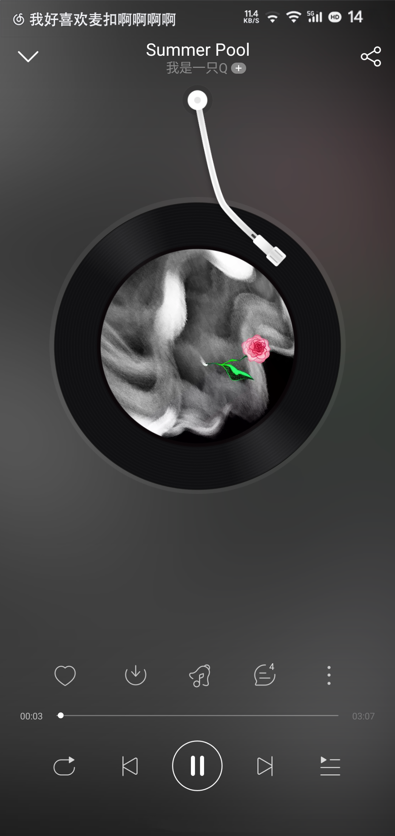
格言锁屏X
使用 格言锁屏X
将常用的一言固定到锁屏界面，随时都可以查看喜欢的
一言一句。
随时可见
可固定在息屏显示上
根据喜好刷新
可选不同源不同类型
可定制格言外观
可修改字体样式大小位置

Slide 25
墨•状态栏歌词
使用 墨•状态栏歌词
使用 墨•状态栏歌词
将歌词由悬浮窗变为嵌入状态栏，可自动滚动歌词，支
持自定义歌词样式.
随时可见
可固定在息屏显示上
根据喜好刷新
可选不同源不同类型
可定制格言外观
可修改字体样式大小位置

Slide 26
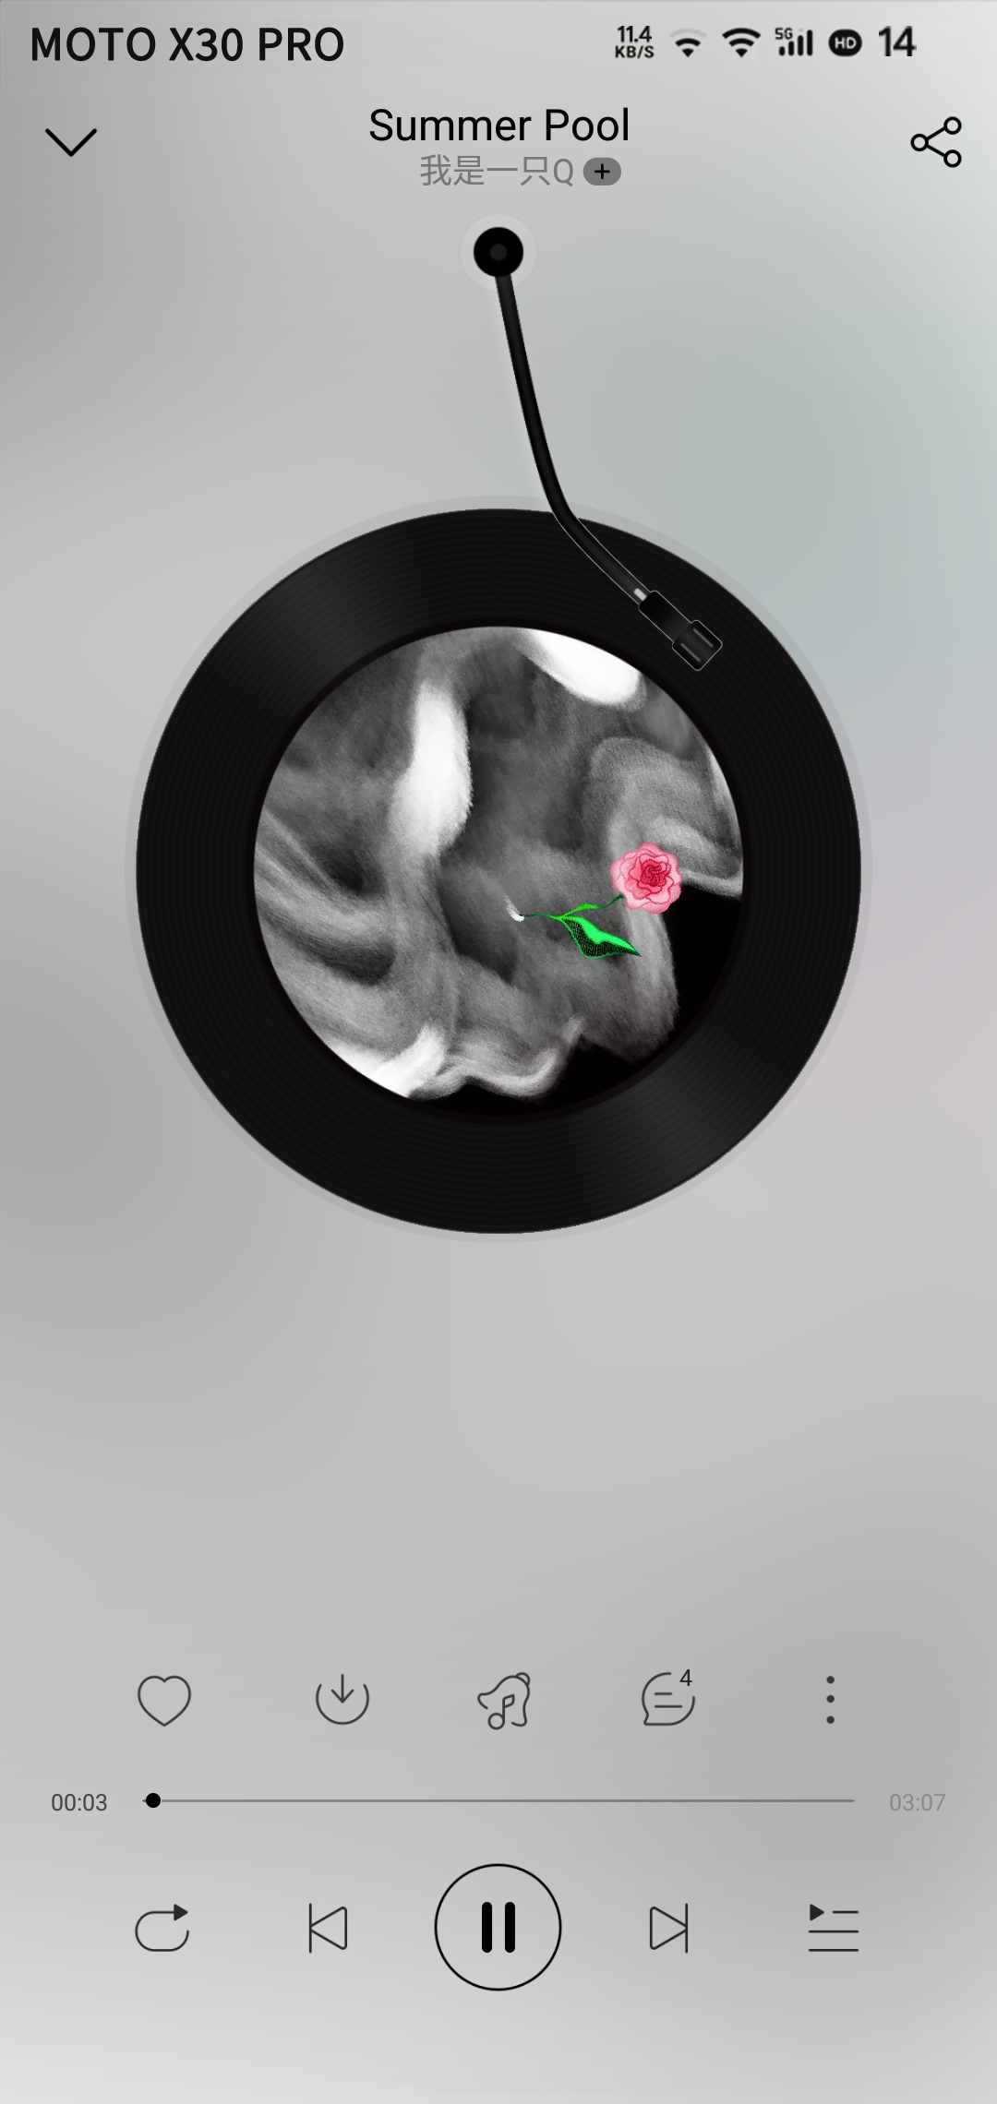
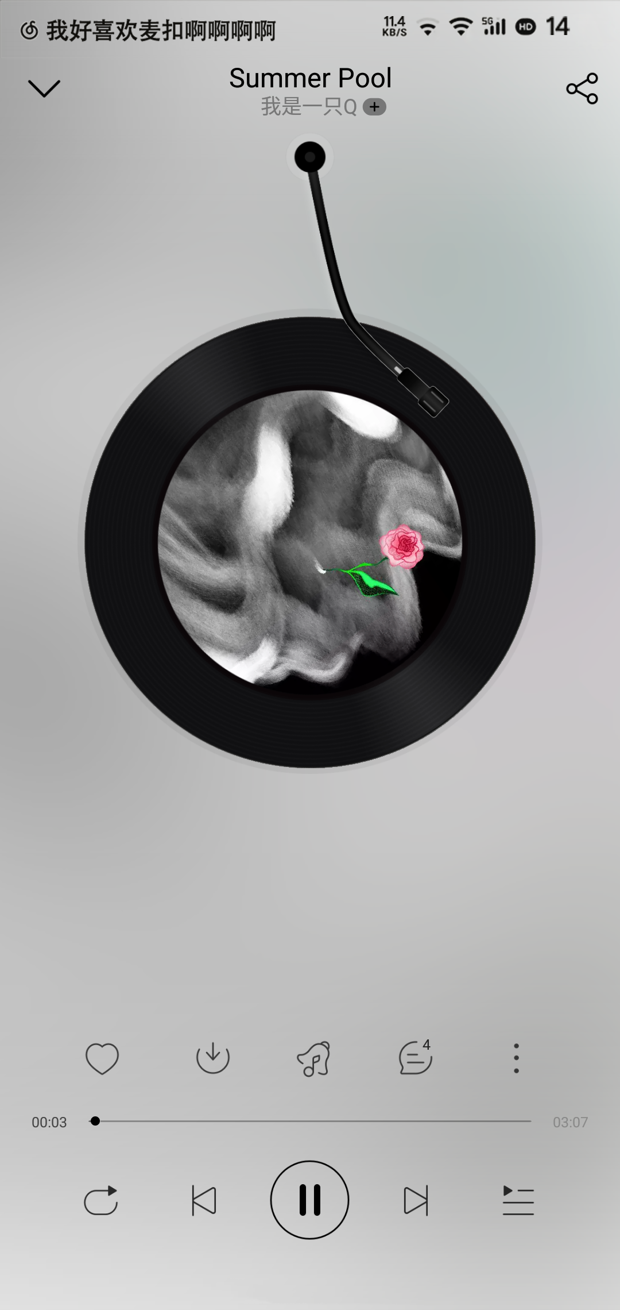

Slide 28
墨•状态栏歌词
使用 墨•状态栏歌词
将歌词由悬浮窗变为嵌入状态栏，可自动滚动歌词，支
持自定义歌词样式.
随时可见
可固定在息屏显示上
根据喜好刷新
可选不同源不同类型
可定制格言外观
可修改字体样式大小位置

Slide 29
引用
美化

Slide 30

引用

Slide 31

引用
+1

Slide 32

引用
+1
Michael Altmann

Slide 33

引用
+1
Michael Altmann
AnyHub

Slide 34





特别感谢
制作人员名单
文案：0191
Notion，感谢一只Q，复读机,monet的审阅
幻灯片：0191
PowerPoint，你可以在AnyHub群内下载PPT模版
剪辑：0191
❤️
Presents with
Davinci Resolve 18
后期：0191
Davinci Resolve 18
配音：JerryLF
Audition
音乐：一只Q
Summer Cloud – A Big Q

Slide 35
引用
特别感谢
❤️
Presents with

Slide 36

❤️
Presents with

Slide 37

Presents with

Slide 38
Presents with

Slide 39
幻灯片中所有出现的商标均为对应公司的商标或注册商标

